Slide 1
Data Mining Classification
NAMA KELOMPOK ILHAM IRVANSYAH 3311911039 ALFA REZA RIFALDY 3311911042 NIKO ALFIN REVALDI 3311911063

Slide 2
Classification
Classification adalah tindakan untuk memberikan kelompok pada setiap keadaan. Setiap keadaan berisi sekelompok atribut, salah satunya adalah class attribute. Metode ini butuh untuk menemukan sebuah model yang dapat menjelaskan class attribute itu sebagai fungsi dari input attribute.

Slide 3
storedata.csv
Storedata.csv merupakan dataset yang berisi informasi tentang tingkat kinerja dan profit pada suatu perusahaan di Negara UK (United Kingdom). Dataset ini memiliki 20 kolom. yaitu:
-Town : letak perusahaan berdasarkan kota -Country : Negara (UK) -Store_ID : id perusahaan -Manager_Name : nama manajer perusahaan -Staff : staff yang bekerja di perusahaan -Floor Space : Ruang lantai -Window : jendela -Car park : tempat parkir mobil -Demographic score : nilai demograpis -Location : lokasi perusahaan
-40 min population : jumlah populasi pada 40 menit -30 min population : jumlah populasi pada 30 menit -20 min population : jumlah populasi pada 20 menit -10 min population : jumlah populasi pada 10 menit -Store age : umur dari perusahaan -Clearance space : Ruang izin -Competition number : angka kompetisi perusahaan -Competition score : nilai kompetisi perusahaan -Profit : keuntungan perusahaan -Performance : hasil dari kinerja/profit
Pada kolom yang terdapat diatas, kami menggunakan UNS(Tingkat pengetahuan pengguna) sebagai data yang akan klasifikasi meggunakan metode Algoritma C5.0

Slide 4
Why Algoritma C5.0
Karena dalam algoritma ini pemilihan atribut yang akan diproses menggunakan information gain. Dalam pemilihan atribut untuk memecah obyek dalam beberapa kelas, harus dipilih atribut yang menghasilkan information gain paling besar. Atribut dengan nilai information gain tertinggi akan dipilih sebagai parent bagi node selanjutnya. Sehingga menghasilkan data yang fleksibel, lebih simpel dan spesifik.

Slide 5
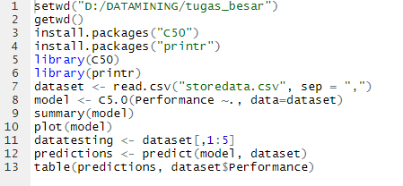
FULL Code

Slide 6
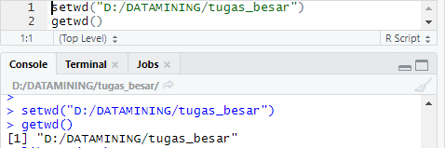
Langkah 1 : Menentukan direktori yang akan menyimpan file R
menentukan lokasi direktori
informasi direktori kerja

Slide 7
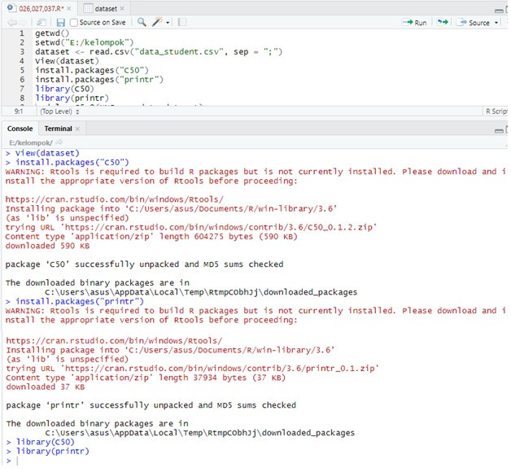
Langkah 2 : Install packages pendukung
fungsi untuk membuat pohon
keputusan C5.0

Slide 8
Langkah 3 : mengakses data yang berada di luar working directory
storedata.csv

Slide 9
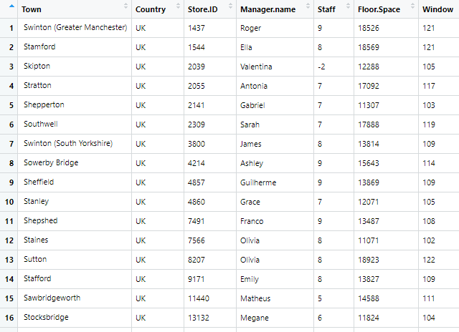
Langkah 4 : Melihat dataset yang kita miliki
View(dataset)

Slide 10
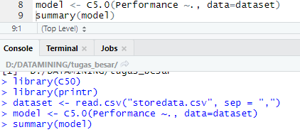
Langkah 5 : Pembuatan model decision tree menggunakan algoritma C5.0

Slide 11
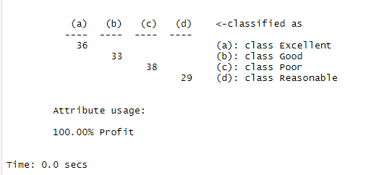
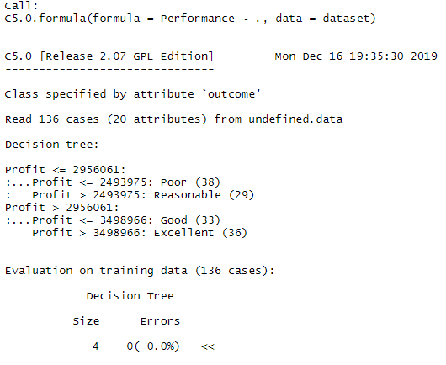
Langkah 6 : Melihat model

Slide 12
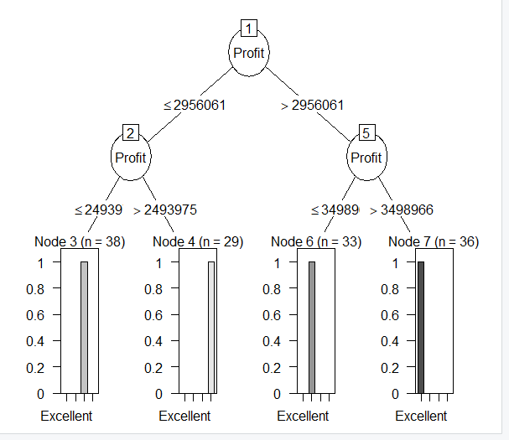
Langkah 7 : Menampilkan pohon keputusan yang sudah dibangun plot(model)

Slide 13
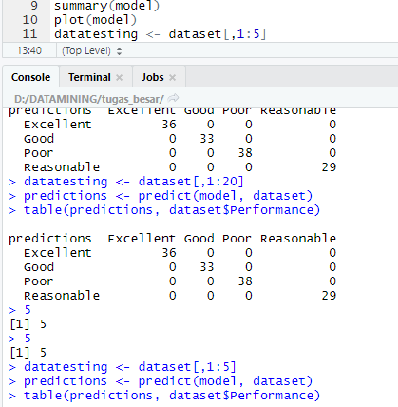
Langkah 8 : Menjadikan dataset, sebagai data testing. Namun hanya kolom 1,2,3,4,5 saja dan tanpa label

Slide 14
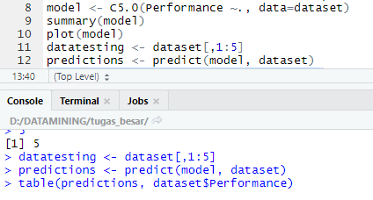
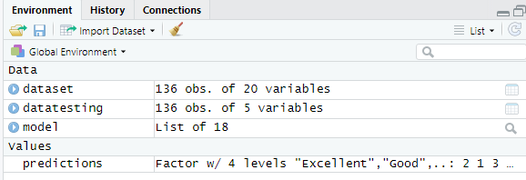
Langkah 9 : Predictions

Slide 15
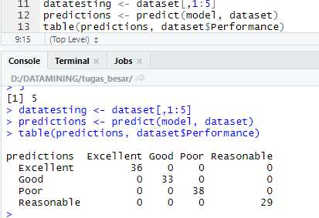
Langkah 10 : Membandingkan hasil prediksi dengan dataset

Slide 16
Repository Github
Link Github : https://github.com/ilhamirvansyah21/uas_data_mining_039_042_063
https://github.com/ilhamirvansyah21 (3311911039)
https://github.com/AlfaRezaR (3311911042)
https://github.com/nikoalfinrevaldi (3311911063)
Dataset : https://www.kaggle.com/robert86/store-data-performance
Referensi :
https://learning-if.polibatam.ac.id/pluginfile.php/48912/mod_resource/content/0/p9.pdf

